Slide 1
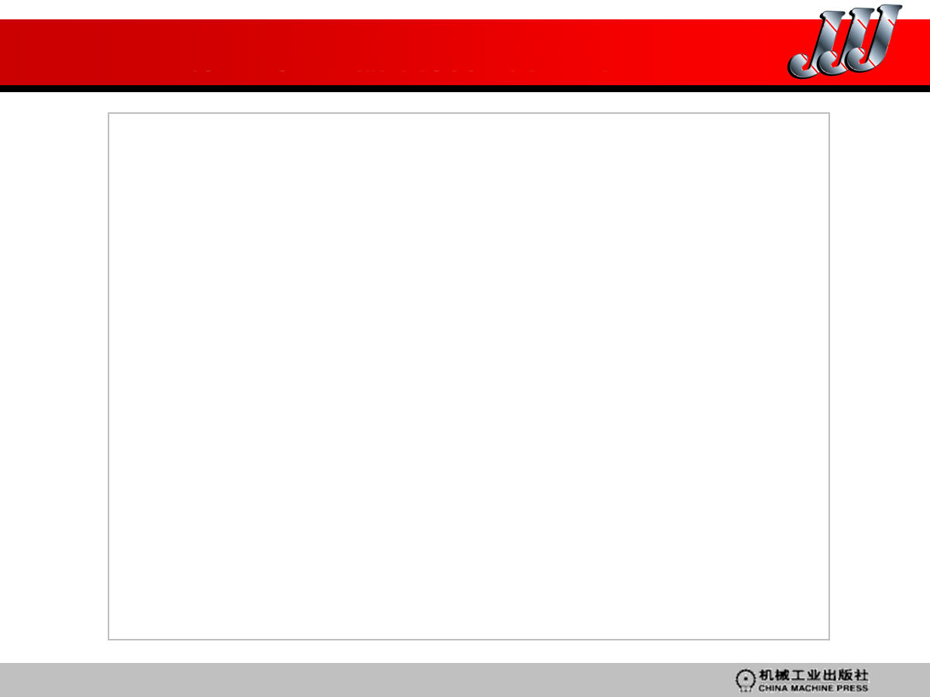
第1章 伺服系统概述
第1章 伺服系统概述 （2学时）
第2章 永磁同步电机伺服控制系统（4学时）
第3章 伺服系统建模（4学时）
第4章 基于模型的伺服系统控制理论（8学时）
第5章 现代伺服控制技术的典型应用（4学时）
实验报告交流（4学时）
实验1：永磁同步电机PI矢量控制（4学时）
实验2：永磁同步电机滑模变结构控制（4学时）
（读书报告+仿真）（40%）+实验（40%）+课堂（20%）
24828B

Slide 2
第1章 伺服系统概述
1.1 伺服系统的基本概念
1.2 伺服系统的发展过程
1.3 交流伺服系统的构成
1.4 交流伺服系统的分类
1.5 交流伺服系统的常用性能指标
1.6 伺服系统的发展趋势
1.7 伺服控制系统研究热点
24828B

Slide 3
1.1 伺服系统的基本概念
1.1.1 伺服系统的定义
1.1.2 伺服系统的组成
1.1.3 伺服系统性能的基本要求
1.1.4 伺服系统的种类
24828B

Slide 4
1.1.1 伺服系统的定义
“伺服”：Servo的音译，源自拉丁语Servus，意为奴隶，仆人。在奴隶社会，奴隶必须无条件地按主人的命令行事。现在表示运动机械必须按照控制指令准确无误地实现运动。
“伺服系统”是指执行机构按照控制信号的要求而动作，即控制信号到来之前，被控对象是静止不动的；接收到控制信号后，被控对象则按要求动作；控制信号消失之后，被控对象应自行停止。
“伺服控制系统”：随动控制系统。可以是位置随动控制，也可以是转速随动控制。
24828B

Slide 5
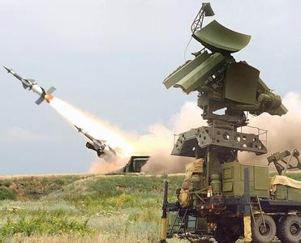
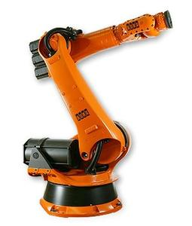
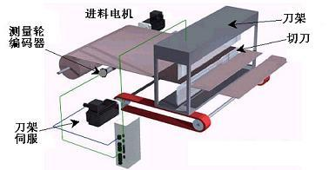
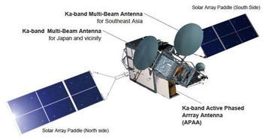
1.1.2 伺服系统的组成
伺服系统是具有反馈的闭环自动控制系统。它由检测部分(传感器)、误差放大部分(功率变换器)、执行部分(控制器)及被控对象(伺服电机)组成。
常见的伺服系统包括：激光加工、机器人、数控机床、办公自动化设备、卫星姿态控制、雷达和各种军用武器随动系统等。
24828B

Slide 6
1.1.3 伺服系统性能的基本要求
1) 精度高。
精度：输出量能复现输入量的精确程度。
2) 稳定性好。
稳定：给定输入和外界干扰下，系统能在短时间内达到平衡状态。
3) 快速响应。
响应速度反应了系统的跟踪精度。
4) 调速范围宽。
调速范围：电机能提供的最高和最低转速比
5) 低速大转矩。
低速时恒转矩控制，高速时恒功率控制
6) 能够频繁地启动、制动以及正反转切换。
24828B

Slide 7
1.1.4 伺服系统的种类
按照伺服驱动机的不同可分为电气式、液压式和气动式三种；
按照功能的不同可分为计量伺服和功率伺服系统，模拟伺服和功率伺服系统，位置伺服、速度伺服和加速度伺服系统等。
电气伺服系统根据电气信号可分为直流伺服系统和交流伺服系统两大类。
交流伺服系统有感应电机伺服系统和永磁同步电机伺服系统两种。
24828B

Slide 8
1.2 伺服系统的发展过程
伺服系统的发展经历了由液压到电气的过程，电气伺服系统的发展与伺服电机的不同发展阶段具有紧密的联系。
伺服电机至今已有50多年的发展历史，经历了三个主要发展阶段。
第一阶段：20世纪60年代前
步进电机驱动的液压伺服马达或功率步进电机直接驱动；伺服系统的位置控制多为开环控制。
液压伺服系统转矩大、效率低、发热大。
24828B

Slide 9
1.2 伺服系统的发展过程
第二阶段：20世纪60-70年代
直流伺服电机为主；伺服系统的位置控制为闭环系统。
直流电机结构复杂、维护工作量大。
第三阶段：20世纪80年代至今
机电一体化为主；无刷直流电机(方波驱动)、永磁同步电机(正弦波驱动)等新型电机；伺服控制器由硬件方式向软件方式发展。
交流电机过载能力强、转动惯量低。
24828B

Slide 10
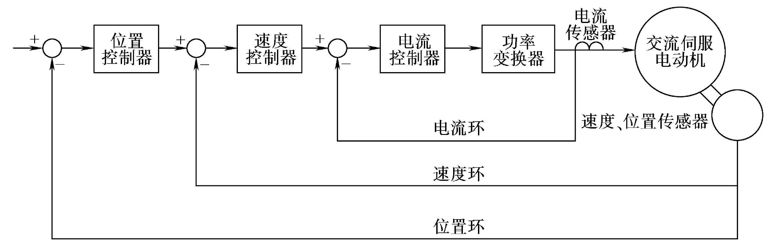
1.3 交流伺服系统的构成
交流伺服电机、功率变换器、传感器、控制器
电流反馈：使系统具有大加速转矩，提高系统快速性。
速度反馈：增强抗负载扰动能力，实现稳态无静差。
位置反馈：保证系统静态精度和动态性能——设计的关键所在。
图1-1 交流伺服系统
24828B

Slide 11
1.3.1 交流伺服电机
1.同步型交流伺服电机(无刷直流伺服电机)
2.感应型交流伺服电机
3.两种交流伺服电机的比较
24828B

Slide 12
1.同步型交流伺服电机(无刷直流伺服电机)
交流伺服电机中最为普及的是同步型交流伺服电机，其励磁磁场由转子上的永磁体产生。
通过控制三相电枢电流，使其合成电流矢量与励磁磁场正交而产生转矩。
只需控制电枢电流就可以控制转矩，比感应型交流伺服电机控制简单。
利用永磁体产生励磁磁场，特别是数千瓦的小容量同步型交流伺服电机比感应型效率更高。
24828B

Slide 13
2.感应型交流伺服电机
感应电机可以达到与他励式直流电机相同的转矩控制特性；
感应电机价格低廉、结构坚固及维护简单；
定子电流包含相当于直流电机励磁电流与电枢电流两个成分，分解为正交矢量进行矢量控制；
感应电机转矩控制比同步型复杂，主要应用于较大容量的伺服系统中；
空载状态下也需要励磁电流——与同步电机不同。
24828B

Slide 14
3.两种交流伺服电机的比较
同步型交流伺服电机
(2) 感应型交流伺服电机
24828B

Slide 15
(1) 同步型交流伺服电机
1)正弦波电流控制稍复杂，转矩波动小。
2)方波电流控制较为简单，转矩波动较大。
3)采用稀土永磁体励磁，功率密度高。
4)电子换相，不需维护，散热好，惯量小，峰值转矩大。
5)弱磁控制难，不适合恒功率运行。
6)要注意高温及大电流可能引起的永磁体去磁。
24828B

Slide 16
(2) 感应型交流伺服电机
1)采用磁场定向控制，转矩控制原理类似直流伺服。
2)需要无功的励磁电流，损耗稍大。
3)设计上要减小漏感及磁路饱和的影响。
4)利用弱磁控制，适合高速及恒功率运行。
5)结构简单、坚固，适合大功率应用。
6)控制复杂，参数易受转子温升影响。
24828B

Slide 17
1.3.2 功率变换器
交流伺服系统功率变换器的主要功能是根据控制电路的指令，将电源单元提供的直流电能转变为伺服电机电枢绕组中的三相交流电流，以产生所需要的电磁转矩。
功率变换器主要包括控制电路、驱动电路、功率变换主电路等。
功率变换主电路主要由整流电路、滤波电路、逆变电路三部分组成。
控制电路：完成对功率变换主电路的控制和实现各种保护功能等。
驱动电路：根据控制信号对功率半导体开关器件进行驱动，并为器件提供保护。
24828B

Slide 18
1.3.3 传感器
伺服系统：电流环、速度环、位置环
电流检测：电阻隔离检测或霍尔电流传感器；
速度检测：无刷测速发电机、增量式光电编码器、磁编码器或无刷旋转变压器；
位置检测：绝对式光电编码器或无刷旋转变压器或增量式光电编码器。
24828B

Slide 19
1.3.4 控制器
两类交流伺服系统：
1. 速度伺服系统
电流控制器 + 速度控制器
2. 位置伺服系统
电流控制器+速度控制器+位置控制器
电 流 控 制：响应速度快，控制器简单；
速度/位置控制：时间常数大，可基于现代控制理
论，提高伺服系统性能。
24828B

Slide 20
1.4 交流伺服系统的分类
1.4.1 按伺服系统控制信号的处理方法分类
1.4.2 按伺服系统的控制方式分类
24828B

Slide 21
1.4.1 按伺服系统控制信号的处理方法分类
1.模拟控制方式
2.数字控制方式
3.数字-模拟混合控制方式
4.软件伺服控制方式
24828B

Slide 22
1.模拟控制方式
标志：调节器及各主要功能单元由模拟电子器件构成，偏差的运算及伺服电机的位置、速度信号均用模拟信号来控制。
特点：
1)控制系统的响应速度快，调速范围宽。
2)易于与常见的输出模拟速度指令的CNC(Computerized Numerical Control)接口。
3)系统状态及信号变化易于观测。
4)系统功能由硬件实现，易于掌握，有利于使用者进行维护、调整。
5)模拟器件的温漂和分散性对系统的性能影响较大，系统的抗干扰能力较差。
6)难以实现较复杂的控制算法，系统缺少柔性。
24828B

Slide 23
2.数字控制方式
标志：调节器由数字电子器件构成，目前普遍采用的是微处理器，数字信号处理器(DSP)及专用ASIC(Application Specific Integrated Circuit)芯片。
特点：
1)系统的集成度较高，具有较好的柔性，可实现软件伺服。
2)温度变化对系统的性能影响小，系统的重复性好。
3)易于应用现代控制理论，实现较复杂的控制策略。
4)易于实现智能化的故障诊断和保护，系统具有较高的可靠性。
5)易于与采用计算机控制的系统相接。
24828B

Slide 24
3.数字-模拟混合控制方式
全数字控制的缺点：
1. 系统结构复杂、成本较高。
2. 为满足电流调节快速性的要求，电流调节器数字化，但其控制策略一般仍采用PID调节方式。
3. 全数字化控制在性价比上并没有明显的优势。
解决方案：
伺服系统内环(电流环)调节器用模拟控制，外环(外环)调节器用数字控制。
兼有数字控制的高精度、高柔性和模拟控制的快速性、低成本的优点。
24828B

Slide 25
4.软件伺服控制方式
位置与速度反馈环的运算处理全部由微处理器进行处理的伺服控制——基于微处理器的全数字化控制
脉冲编码器、测速发电机检测到的电机转角和速度信号输入到微处理器内，运算程序按照采样周期进行运算处理后发出伺服电机的驱动信号。
优点：
1)控制器硬件体积小、成本低。
2)控制系统的可靠性高。
3)系统的稳定性好、控制精度高。
4)硬件电路标准化容易。
5)系统控制的灵活性好，智能化程度高。
6)控制策略的更新、升级能力强。
24828B

Slide 26
1.4.2 按伺服系统的控制方式分类
1.开环伺服系统
无速度和位置测量元件，输出、输入之间没有反向联系；伺服驱动元件为步进电机或电液脉冲马达，控制对象移动量与控制系统发出的脉冲数量成正比。
结构简单；效率低、易失步。
2.闭环伺服系统
速度、位移测量元件不断检测控制对象的运动状态。
输出量受到输入量(指令)和反馈信号的控制。
定位精度取决于测量元件和传动机构的精度。
3.半闭环伺服系统
不直接检测控制对象的实际位置，而是通过测量伺服电机速度、角位移，间接测量控制对象的位移。
稳定性好，成本低；对传动精度要求高
24828B

Slide 27
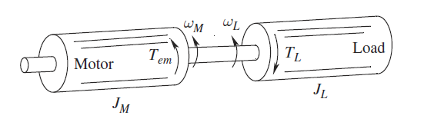
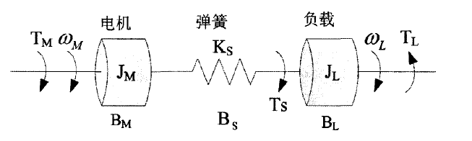
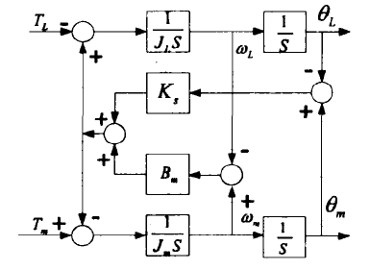
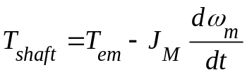
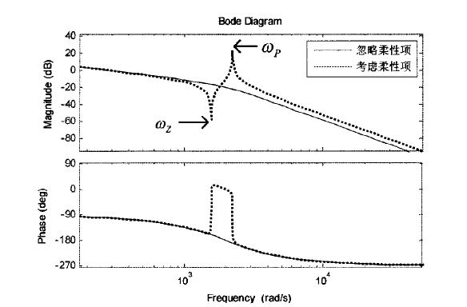
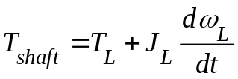
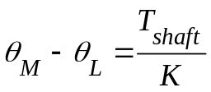
Torsional Resonances
At motor end
At load end
https://www.bilibili.com/video/BV1Et411P7F1/?spm_id_from=autoNext

Slide 28
1.5 交流伺服系统的常用性能指标
(1) 调速范围D：高、低转速之比
(2) 转矩脉动系数K_{Tr} ：峰峰值与平均转矩之比
(3)稳速精度：转速变化与最高转速的百分比
(4)超调量：超出稳态转速的最大值对稳态转速的百分比
(5)转矩变化的时间响应：负载变化后重新稳定的时间
(6)转速响应时间：第一次达到输入信号0.95倍的时间
(7)静态刚度K ：空载下，连续转矩与转角偏移绝对值之比
(8)定位精度和稳态跟踪误差
定位精度：最终定位与指令目标值之间的静止误差；
稳态跟踪误差：稳定运行时实际位置与目标值之间的误差；
24828B

Slide 29
1.6 伺服系统的发展趋势
(1)交流化：逐渐取代直流伺服
(2)全数字化：软件伺服控制
(3)高性能化
1) 高速功率半导体：MOSFET, IGBT
2) 电机优化设计：减低铁损
3) 直接驱动技术：“零传动”
(4)多功能化：参数整定、故障诊断、振动抑制
(5)低成本化：无传感器控制
(6)小型化和集成化：减小体积、软件化
(7)模块化和网络化：局域网技术
24828B

Slide 30
1.7 伺服控制系统研究热点
伺服电机本体优化（低转矩脉动、高功率密度、低成本等）
高功率密度伺服驱动器（ELMO）
直线电机零传动伺服直驱问题
伺服控制系统非线性建模与补偿问题
多电机驱动伺服系统协同控制问题
伺服电机的建模与参数辨识问题
伺服系统控制问题（轨迹规划、谐振抑制、摩擦补偿、干扰抑制等）
交流伺服系统的无传感器控制问题（无位置、无电流传感器等）
24828B

Slide 31
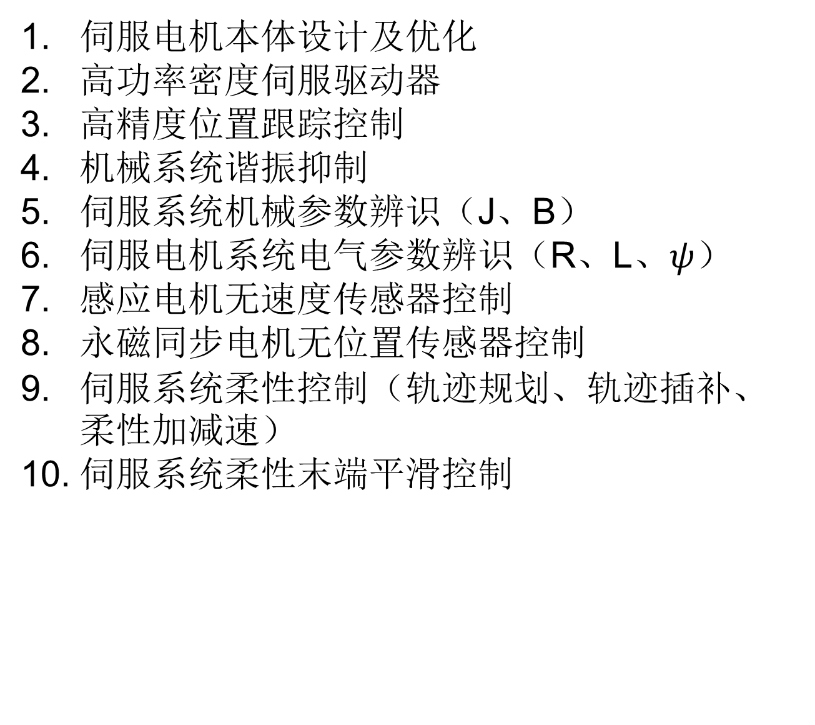
调研报告

